Slide 1
UNIT 1 : A VISIT FROM A PEN PAL
Language focus
    Kiến thức cần đạt :
    -The past simple
-The structures of simple past tense ( 3 forms : affirmative form , negative form , interrogative form )
-The past simple with Wish
-The structures of wish clauses .
    Chuẩn bị:
  -Đọc bài (nội dung bài trong slide kế tiếp).
  -Làm bài bập trong vở .

Slide 2
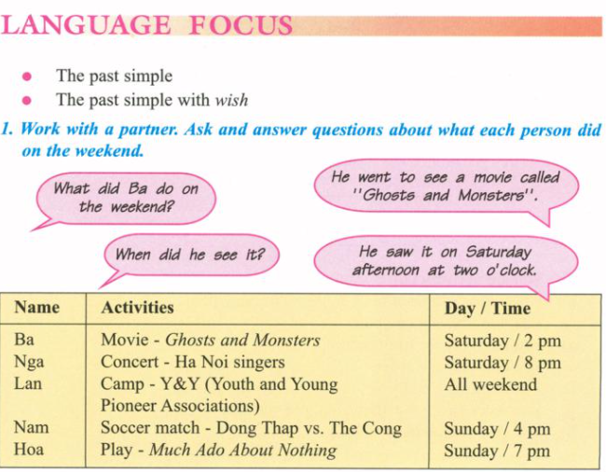

Slide 3
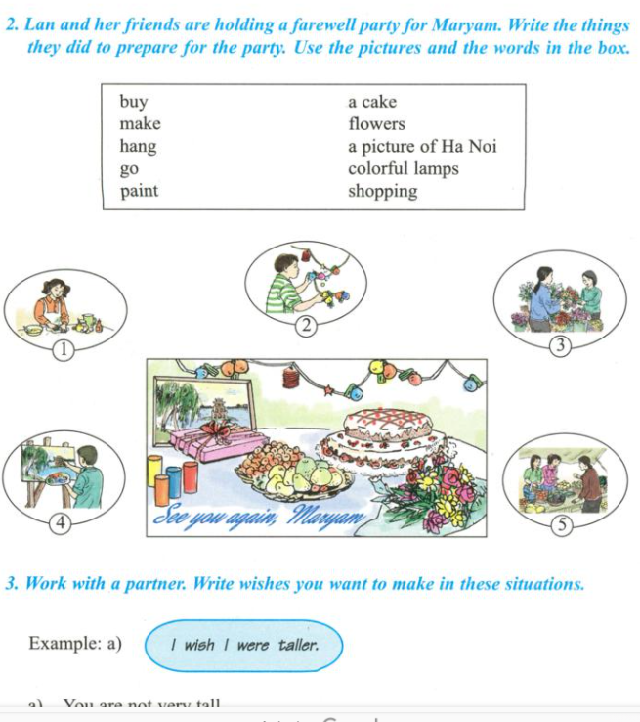

Slide 4
